Slide 1

Learning management system Project 2022
Klijentske Web Aplikacije
Univerzitet Singidunum
Centar Novi Sad
Softversko i informaciono inženjerstvo

Slide 2
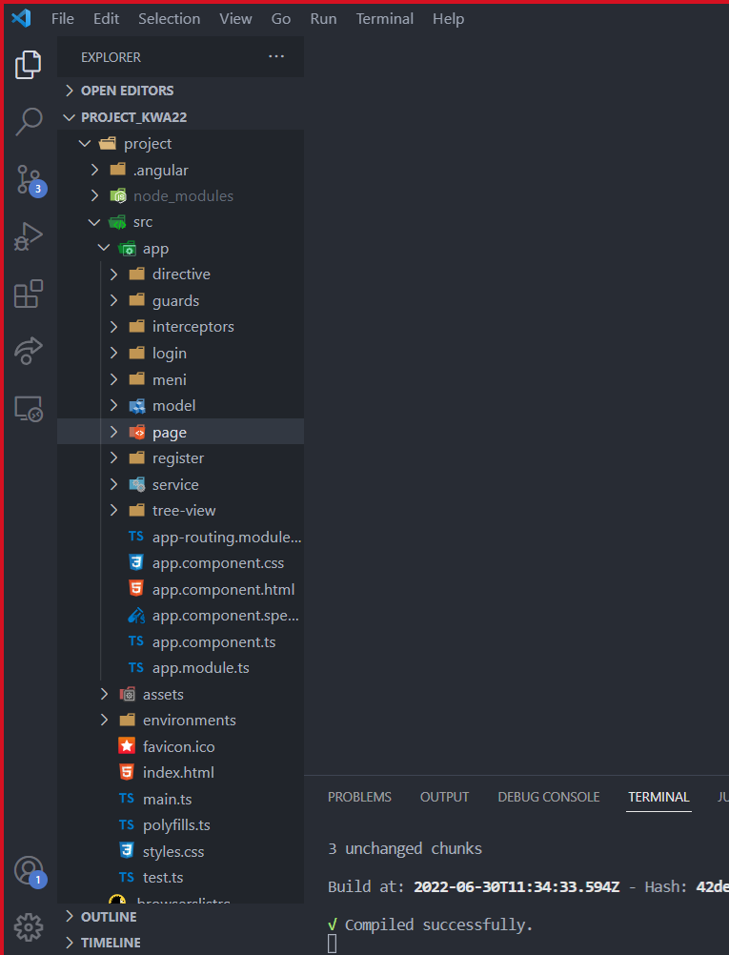
Komponentizacija projekta
Login Page
Navigacija projekta
Definisanje modela Entiteta
Implementacija svih komponenti (Objekata)
Registrovanje novih Korisnika
Poslovna logika svih objekata + komunikacija sa serverom

Slide 3
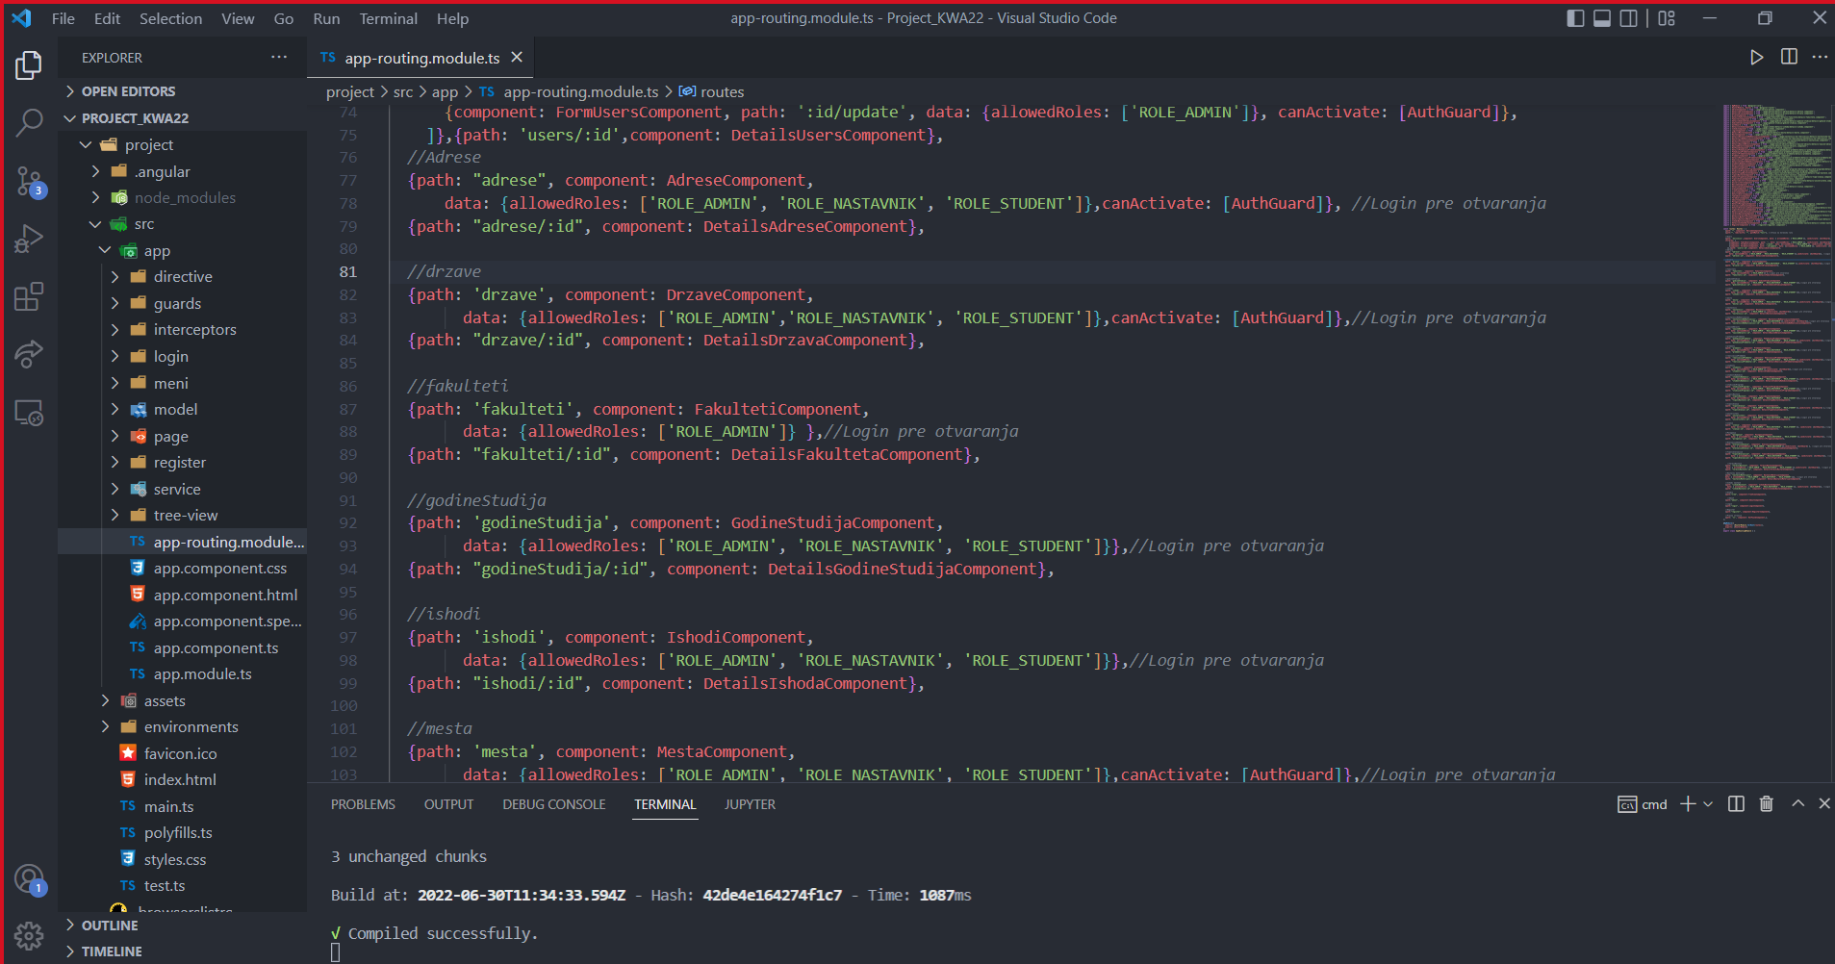
Rutiranje komponenti

Slide 4
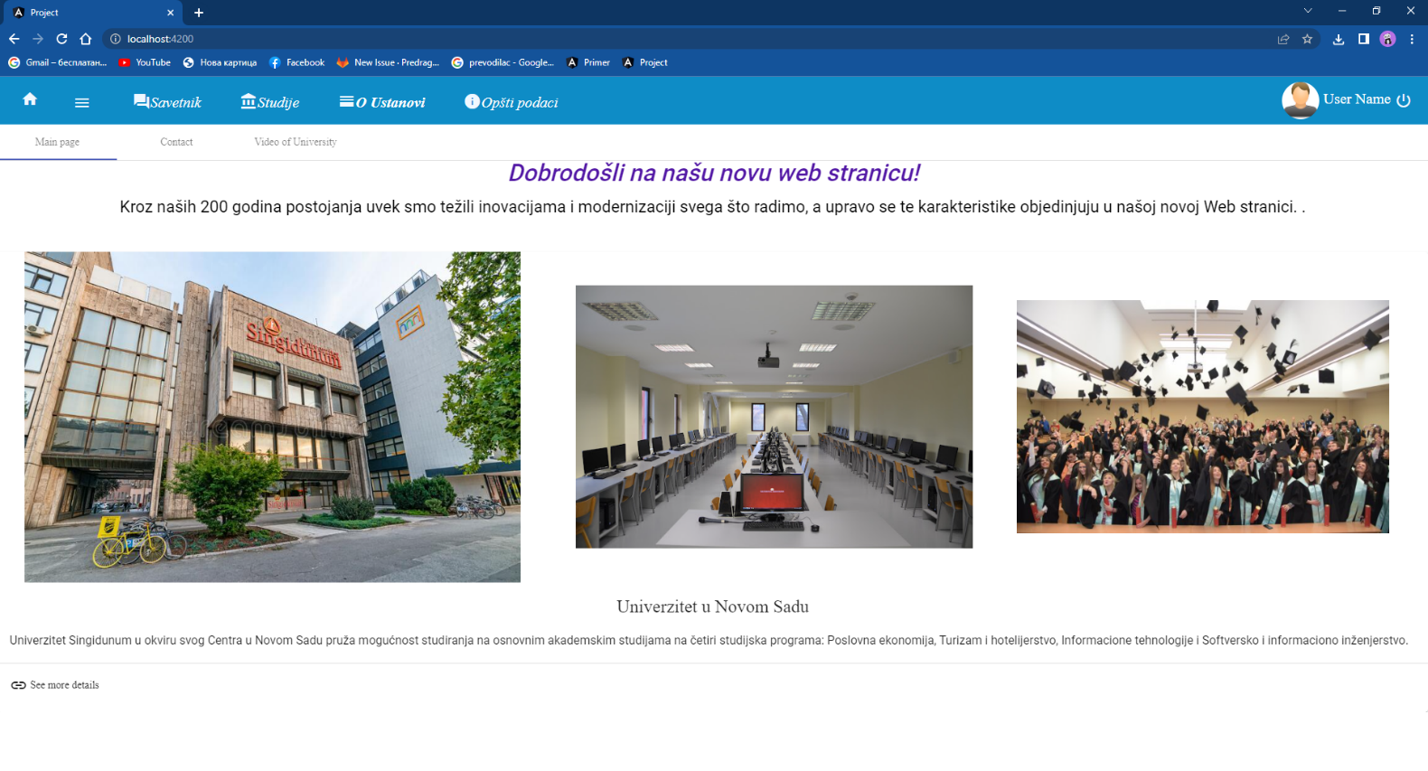
Welcome page

Slide 5
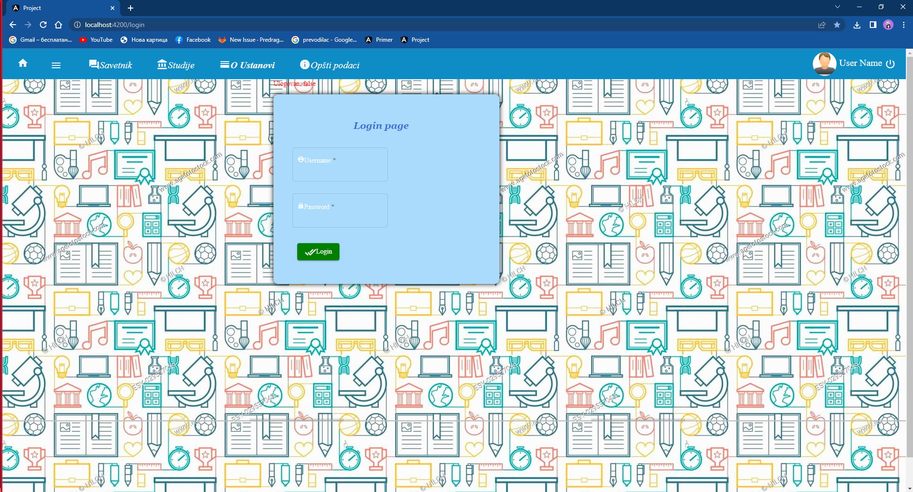
Login page

Slide 6

Ulogovani student – Pristup navigaciji
Pristupanje pregledu predmeta

Slide 7
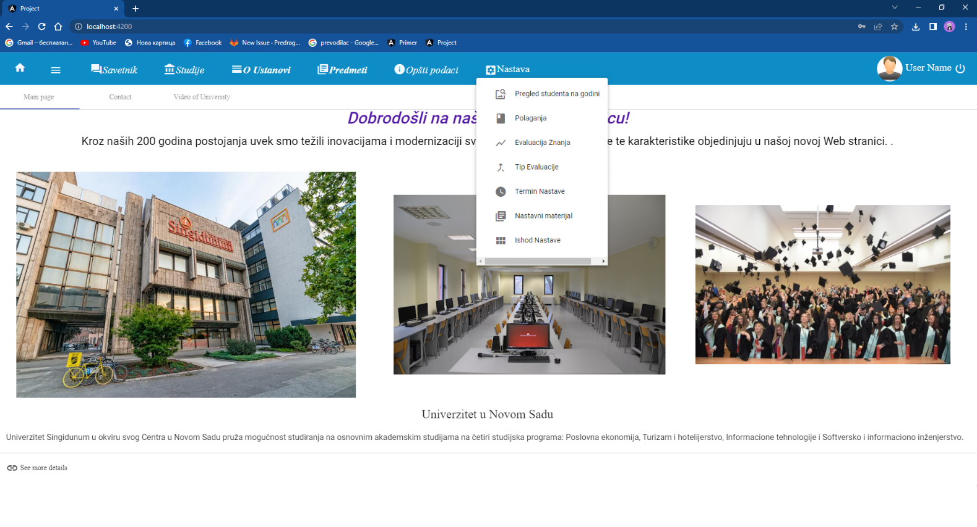
Ulogovani nastavnik – pristup navigaciji
Pristup svim upravljanjima Nastave + Predmet

Slide 8
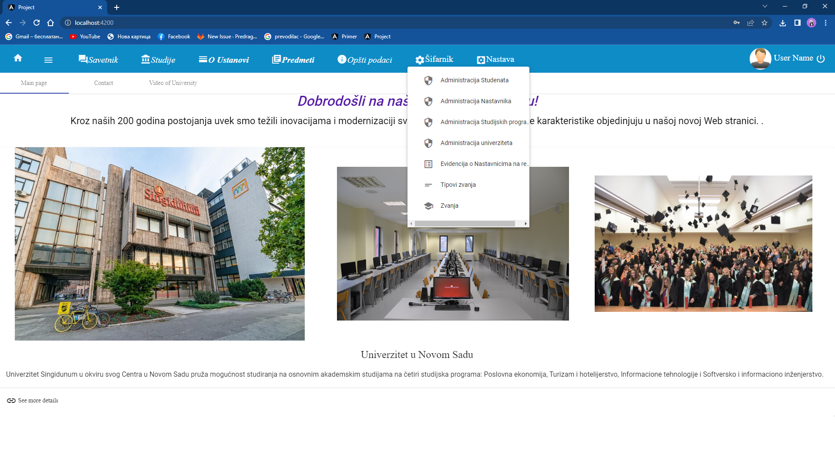
Ulogovani admin – pristup navigaciji
Pristup administraciji sifarnika + upravljanje Nastavom I Predmetima

Slide 9
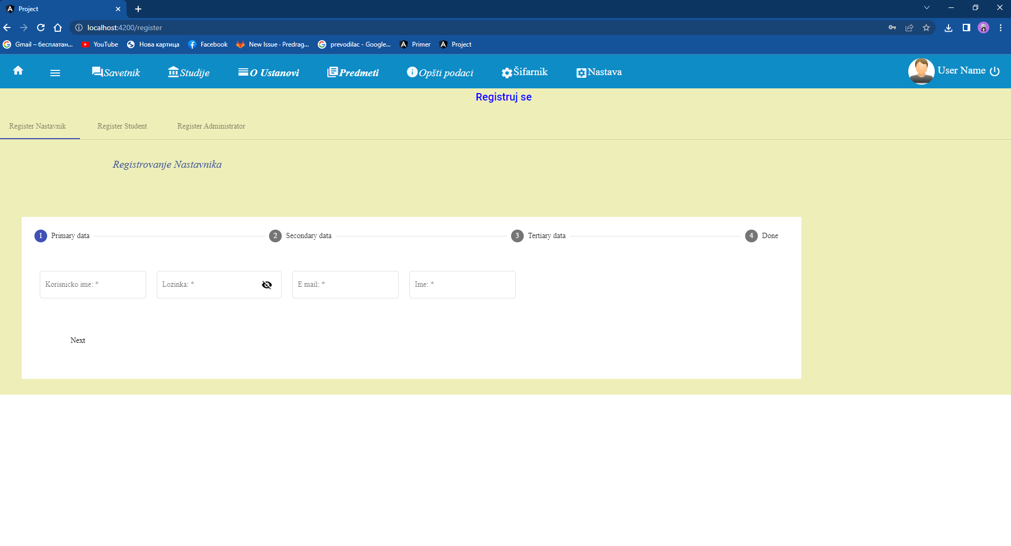
Registrovanje novih korisnika – administratorska prava

Slide 10
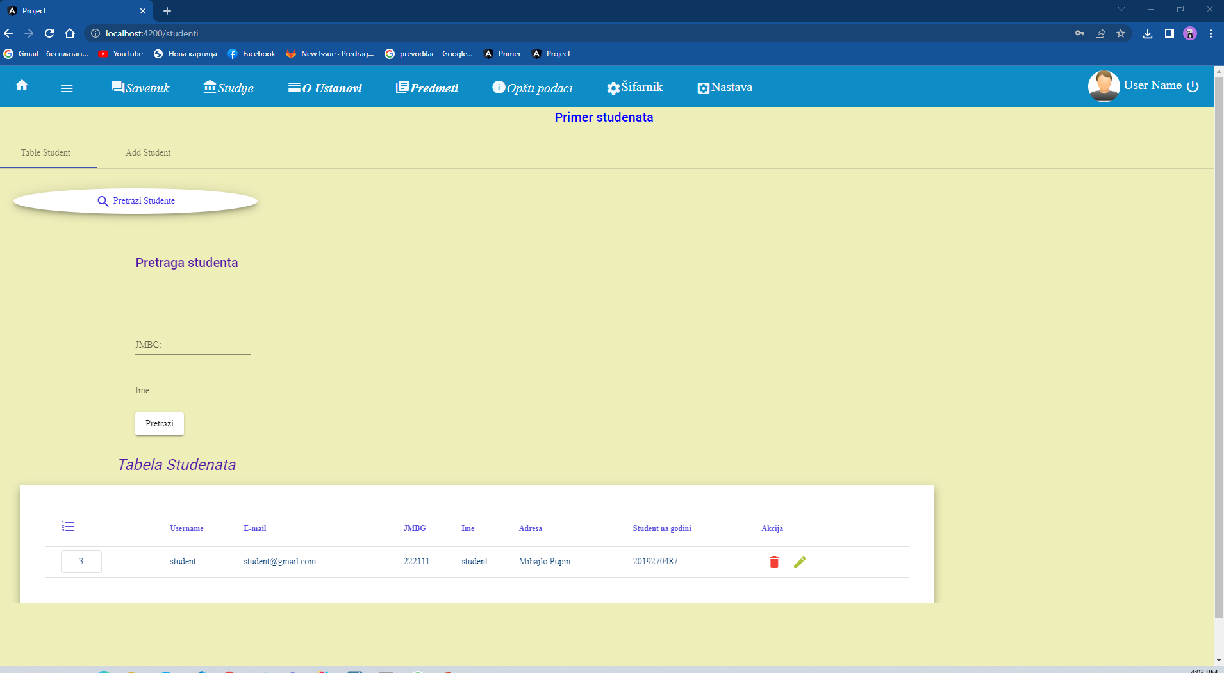
Primer prikaza entiteta

Slide 11
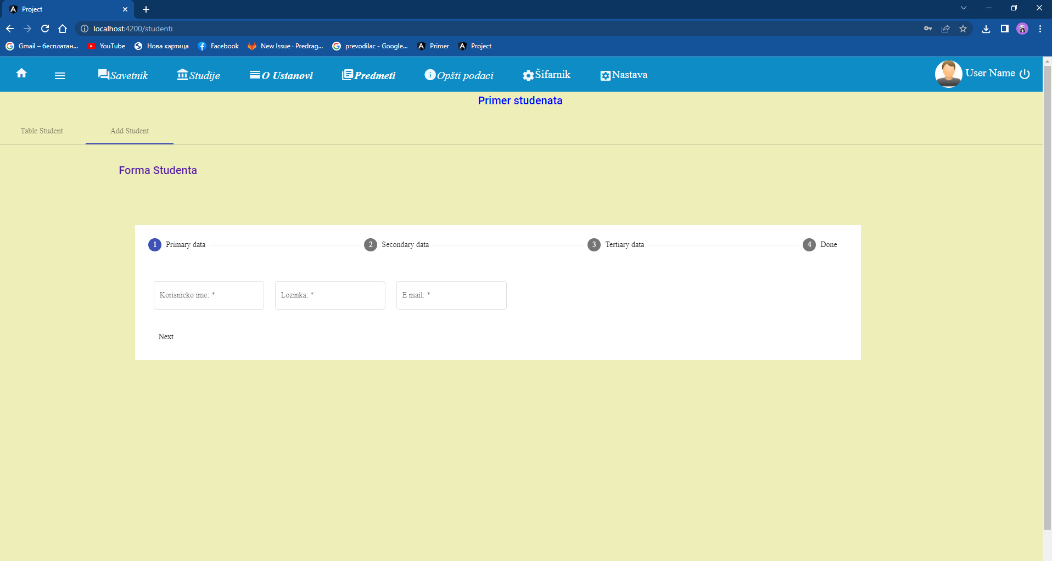
Primer forme entiteta

Slide 12
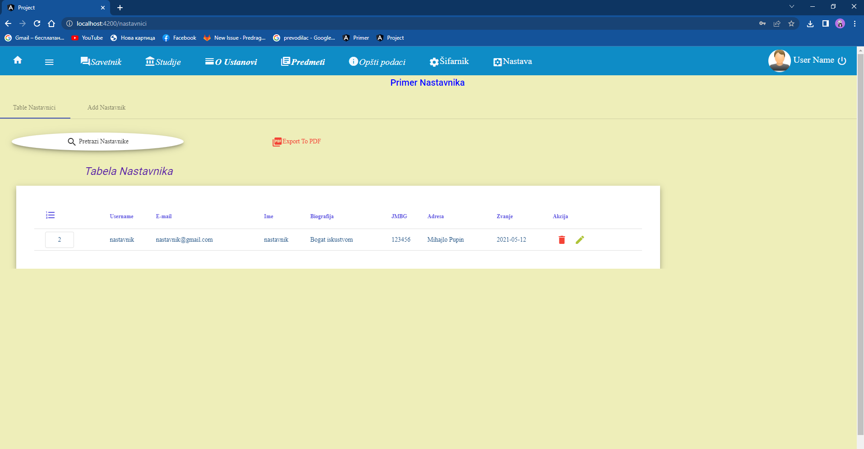
Primer eksportovanja pdf dokumenta
Klikom preuzimamo pdf dokument

Slide 13
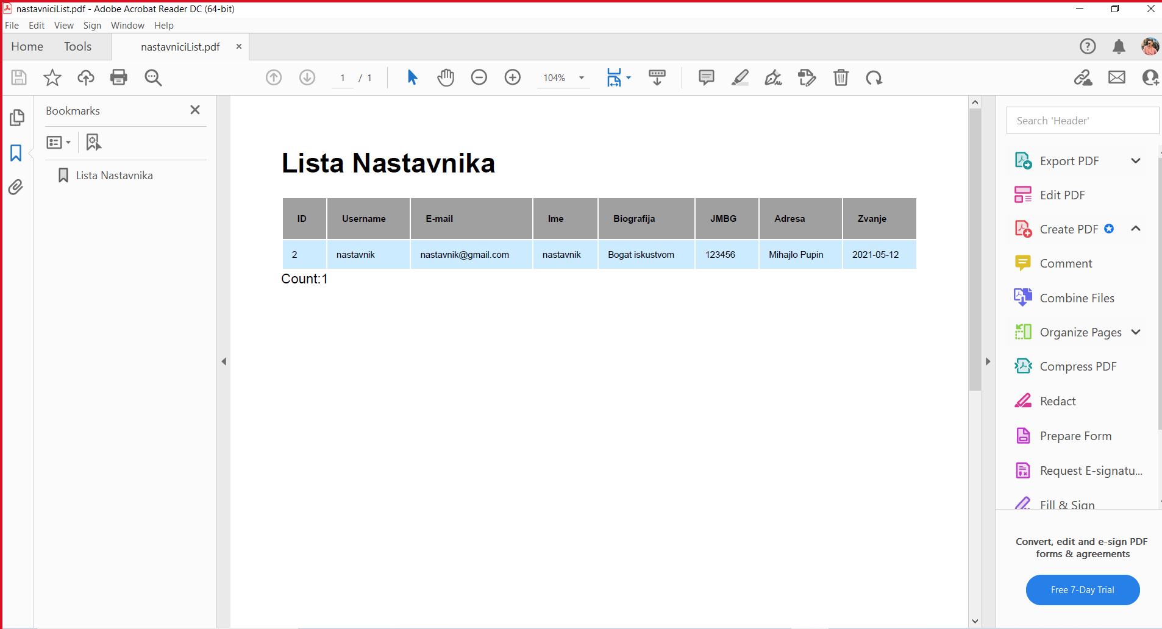
Rezultat preuzetog pdf dokumenta

Slide 14
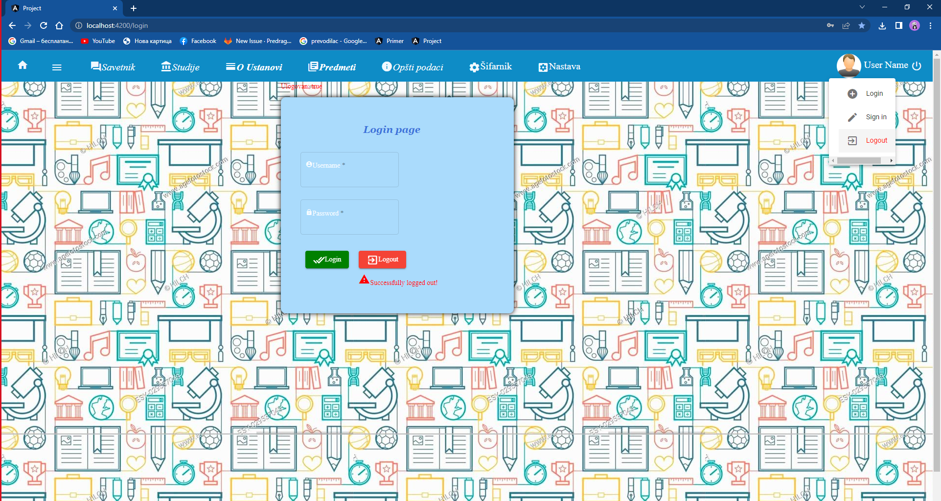
Odjava sa Sistema - Logout

Slide 15
Hvala na pažnji!!! Izvolite sa pitanjima!
TIM3:
Nina Ilić
Blagoje Stojsavljević
Predrag Radak

